Slide 1
МДК 03.01 Слесарное дело и технические измерения Раздел 1 Слесарное дело
Размерная слесарная обработка:
ТЕМА: Слесарная
обработка отверстий

Slide 2
Тема 1.3
Размерная слесарная обработка:
Тема 1.3.1 Опиливание металла
Тема 1.3.2 Слесарная обработка отверстий
Тема 1.3.3 Нарезание резьбы

Slide 3
1. Сущность и назначение операции слесарной обработки отверстий

Slide 4
СВЕРЛЕНИЕ, ЗЕНКЕРОВАНИЕ И РАЗВЕРТЫВАНИЕ ОТВЕРСТИЙ
Размерная слесарная обработка
СЛЕСАРНАЯ ОБРАБОТКА ОТВЕРСТИЙ:

Slide 5
Обработка отверстий – это целый ряд технологических операций, целью которых является доведение геометрических параметров, а также степени шероховатости внутренней поверхности предварительно выполненных отверстий до требуемых значений.
Отверстия, которые обрабатываются при помощи таких технологических операций, могут быть предварительно получены в сплошном материале не только при помощи сверления, но также методом литья, продавливания и другими способами.

Slide 6
Конкретный способ и инструмент для обработки отверстий выбираются в соответствии с характеристиками необходимого результата.
Различают три способа обработки отверстий:
сверление;
зенкерование;
развертывание.
В свою очередь эти методы подразделяются на дополнительные технологические операции, к которым относятся:
рассверливание;
зенкование;
цекование.

Slide 7
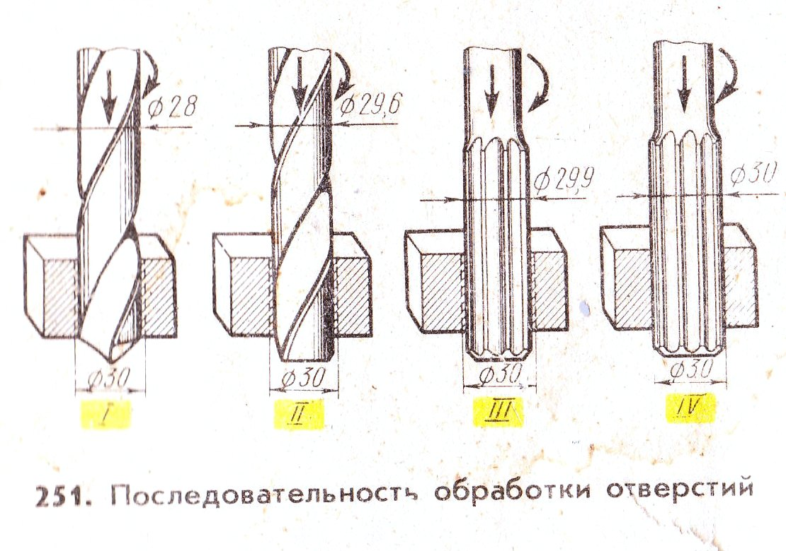

Slide 8
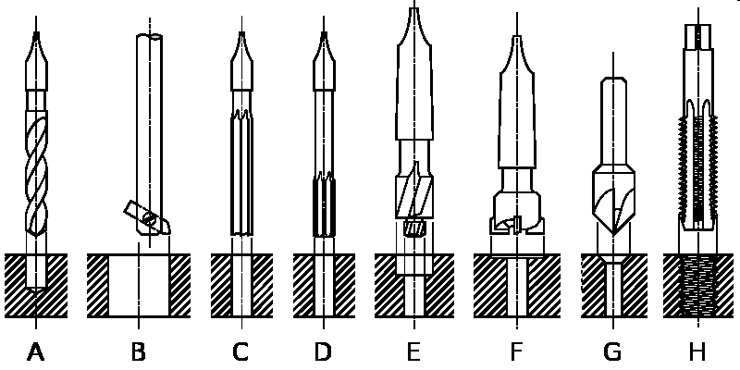
Другие операции
1.Сверление – создание отверстий в сплошном Ме (точность 10-11 квалитет).
Рассверливание – увеличение отверстия в Ме
после отливки, штамповки, ковки.
2. Растачивание – увеличение отверстия резцом.
3. Развёртывание - чистовая обработка отверстий (точность 7 - 8 квалитет)
4. Зенкерование – увеличение диаметра и точности отверстия (качества)
5. Зенкование – обработка углублений под головки болтов, заклёпок.(цековки)
6. Нарезание резьбы – нарезание винтовых углублений на краях отверстия.
зенкер
зенковки
метчик
сверло
резец
развёртка
1.
2.
3.
4.
5.
5.
5.
6.

Slide 9
А — сверление сверлом В — Борштанга. Растачивание на токарном станке С — зенкерование зенкером D — развёртывание развёрткой E,F — цекование цековкой G — зенкование зенковкой H — нарезка резьбы метчиком

Slide 10
Определения
Сверление – черновая обработка отверстий в сплошном материале, или рассверливание, обеспечивает точность в пределах 11...12-го квалитетов в шероховатости Ra = 5...10 мкм, Rz 80.
Зенкерование – получистовая обработка (8...9-й квалитеты; Ra = 3,2...6,4 мкм).
Развёртывание – чистовая обработка (5...7-й квалитеты; Ra = 0,5...1,6 мкм).

Slide 11
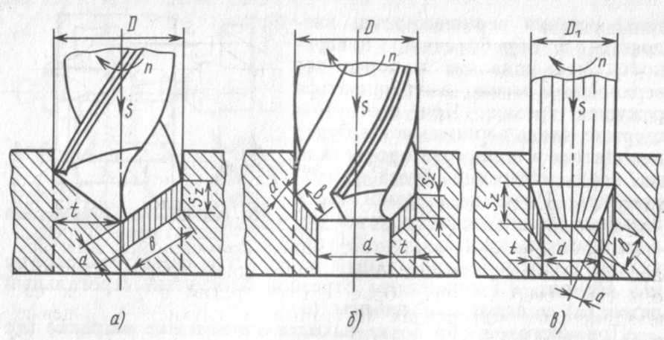
Сверление Зенкерование Развёртывание

Slide 12
СВЕРЛЕНИЕ – это образование отверстий в сплошном материале различного диаметра и глубины путем снятия стружки с помощью специального режущего инструмента – сверла, совершающего вращательное и поступательное движение относительно своей оси.
РАССВЕРЛИВАНИЕ – это увеличение размера (диаметра) отверстия в сплошном материале, полученного литьем, ковкой, штамповкой или сверлением.
ЗЕНКЕРОВАНИЕ – это обработка отверстий, полученных литьем, штамповкой или сверлением, специальными инструментами – зенкерами, для придания им строгой цилиндрической формы, повышения точности и качества поверхности (зенкерование – это процесс окончательной обработки или подготовительный к развёртыванию).
ЗЕНКОВАНИЕ – это процесс обработки верхней части отверстия специальным инструментом (зенковкой) фасок или цилиндрических и конических углублений ( под потайную головку болта, винта или заклёпки).
ЦЕКОВАНИЕ – это процесс обработки торцовой поверхности отверстия торцовым зенкером (цековкой) для достижения перпендикулярности плоской торцовой поверхности отверстия к его оси.
РАЗВЁРТЫВАНИЕ – это чистовая обработка отверстий многолезвийным инструментом (развёрткой) с целью обеспечения более высокой точности и малой шероховатости путем увеличения размера отверстия в сплошном материале.

Slide 13
2. Сверление отверстий

Slide 14
СВЕРЛЕНИЕ – черновая обработка отверстий в сплошном материале, или рассверливание, обеспечивает точность в пределах 11...12-го квалитетов в шероховатости Ra = 5...10 мкм, Rz 80.
СВЕРЛЕНИЕ – это образование отверстий в сплошном материале различного диаметра и глубины путем снятия стружки с помощью специального режущего инструмента – сверла, совершающего вращательное и поступательное движение относительно своей оси.

Slide 15
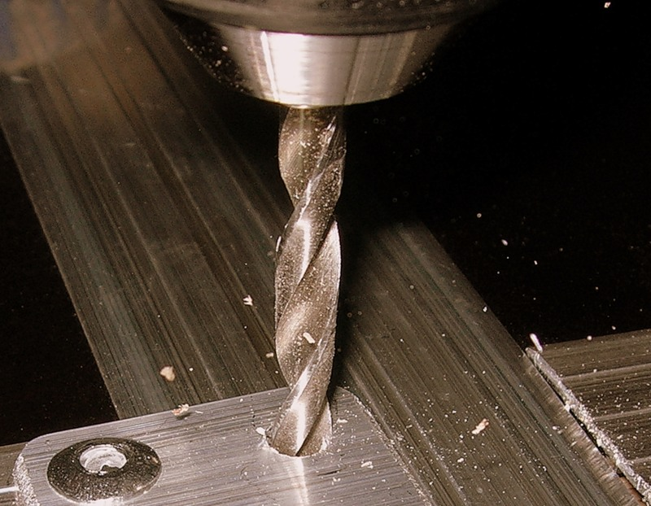
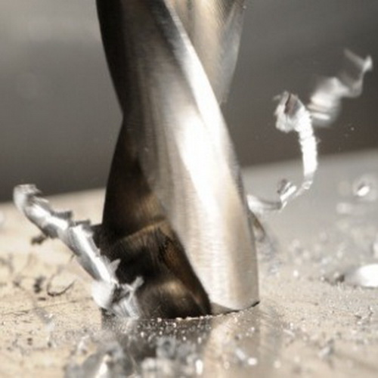
Сверление применяется для:
получения отверстий не высокой степени точности;
получения отверстий под нарезание резьбы (размещения крепежных деталей: винтов, болтов и т.д.;
получения отверстий под зенкерование и развертывание с целью улучшения качества их поверхности

Slide 16
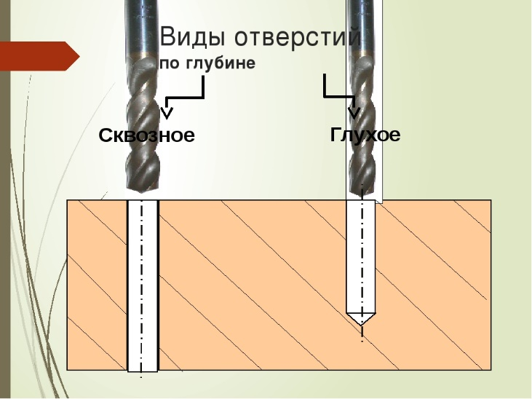
При помощи сверл, устанавливаемых в специальных приспособлениях или оборудовании, в сплошном материале можно получать как сквозные, так и глухие отверстия.
В зависимости от используемых приспособлений и оборудования сверление может быть:
ручным, выполняемым посредством механических сверлильных устройств или электро- и пневмодрелей;
станочным, осуществляемым на специализированном сверлильном оборудовании.

Slide 17
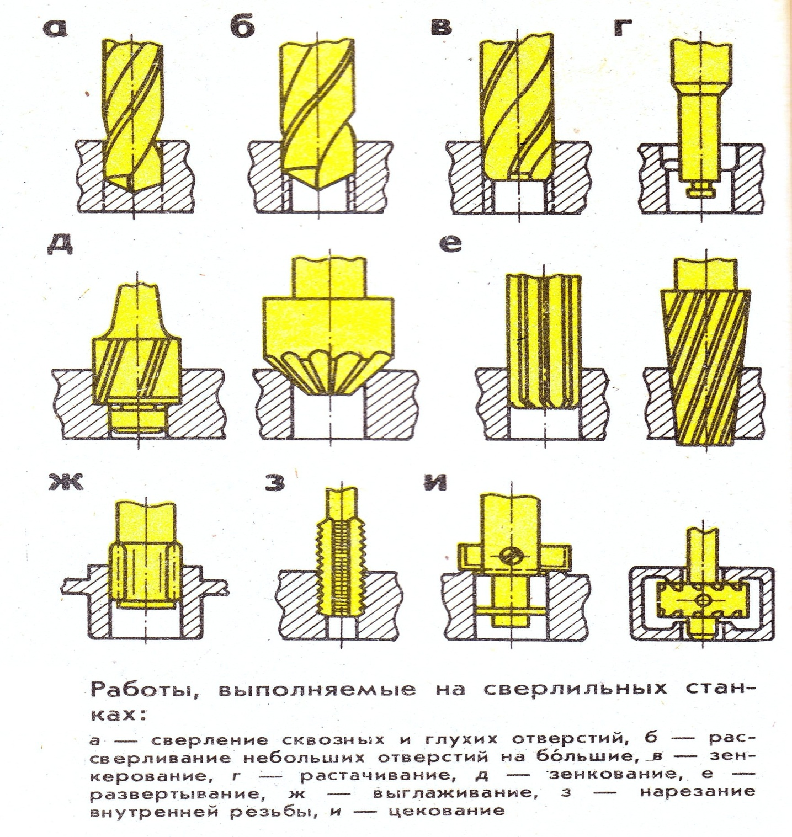

Slide 18
Схемы обработки поверхностей на станках сверлильной группы
а — сверление;
б — рассверливание;
в — зенкерование;
г — развертывание;
д, е -зенкование;
ж, з — цекование;
и — обработка базовых центровых отверстий;
к — нарезание внутренних резьб;
л — обработка сложных поверхностей;

Slide 19
Классификация сверл
Перовые
Спиральные
Центровочные

Slide 20
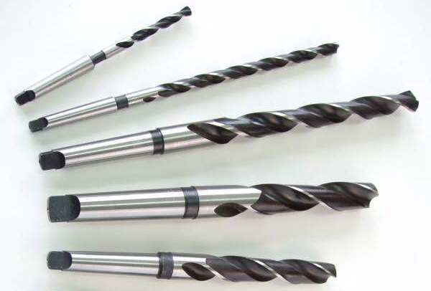
Свёрла
Сверло́ – режущий инструмент с вращательным движением резания и осевым движением подачи, предназначенный для выполнения отверстий в сплошном слое материала.

Slide 21
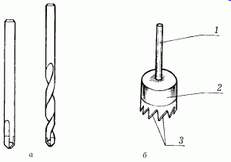
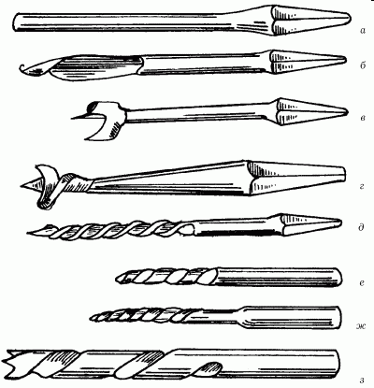
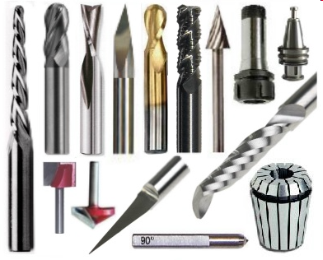
Сверление металла
Свёрла

Slide 22
Разновидности сверл:
А,Б - спиральные, В - с прямыми канавками, Г - перовое, Д - ружейное, Е - однокромочное с внутренним отводом, Ж - двухкромочное для глубокого сверления, З - для кольцевого сверления, И - центровочное

Slide 23
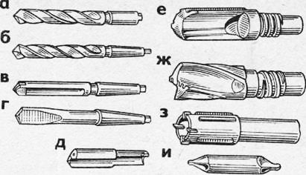
Разновидности сверл:
а, б – спиральные;
в – с прямыми канавками;
г – перовое;
д – ружейное;
е – однокромочное с внутренним отводом стружки для глубокого сверления;
ж – двухкромочное для глубокого сверления;
з – для кольцевого сверления;
и – центровочное

Slide 24
Свёрла бывают различных видов (конструкций)
1. спиральные
4. для глубокого сверления
2. с прямыми канавками
5. для кольцевого сверления
3. перовые
6. центровочные
4. Для глубокого сверления (ружейное)

Slide 25
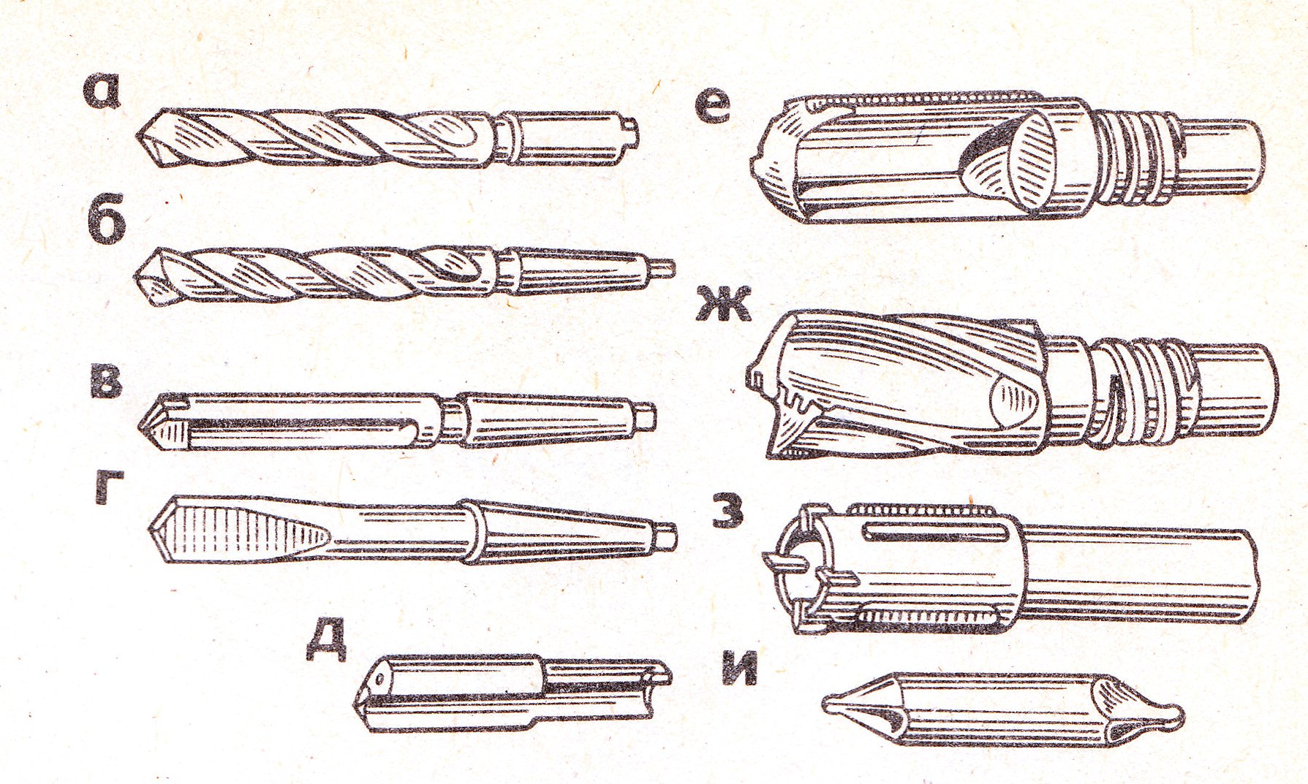

Slide 26
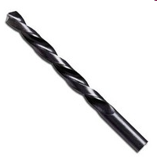
Виды свёрл
Диаметр спиральных сверл выпускаемых по ГОСТам составляет
от 0,25 до 80 мм,
сверла с диаметром вне указанных пределов встречаются как исключение.
до 2 мм - маркировку на шейке не наносят.
В зависимости от направления канавок сверла подразделяются на:
правые — вращение при работе происходит по часовой стрелке.
Эти сверла самые распространенные;
левые — канавка имеет «обратное» направление,
и для работы необходимо вращение против часовой стрелки.
Встречаются редко, так как в быту не применяются.
В процессе сверления сверло разрабатывает отверстие и
делает его несколько большего диаметра.
Диаметр сверла, мм | Разработка отверстия, мм
5 | 0,08
10 | 0,12
25 | 0,20
50 | 0,28
75 | 0,35

Slide 27
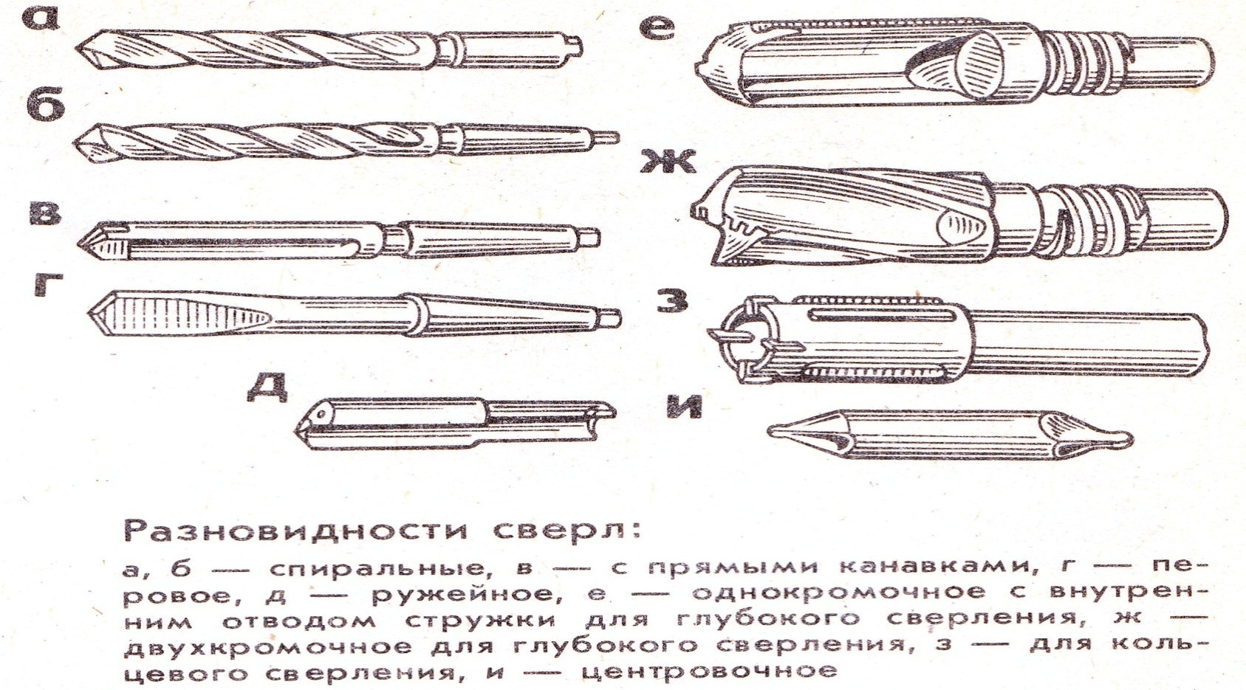
Сверла бывают с винтовыми канавками, которые обеспечивают лучший сход стружки и прямыми канавками , которые применяют для сверления отверстий в хрупких материалах.

Slide 28
Спиральные (винтовые) сверла

Slide 29
Устройство спирального сверла
На направляющей части расположены две винтовые канавки, по которым сходит стружка.
Ленточки вдоль канавок служат для уменьшения трения сверла о стенки отверстия.

Slide 30
СПИРАЛЬНОЕ (ВИНТОВОЕ) СВЕРЛО
В отличие от резца передние поверхности сверла винтовые, главные задние поверхности обычно конические, а вспомогательные задние поверхности – винтовые ленточки, обеспечивающие направление сверла в процессе резания

Slide 31
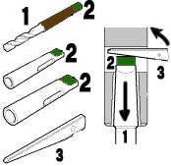
Спиральные свёрла
Сверло
с цилиндрическим хвостовиком
Сверло с конусом Морзе
Лапка = поводок (2) – концевая часть сверла.
Лапка служит упором
при выбивании сверла (1)
из гнезда конуса посредством клина (3).
На шейке нанесена марка сверла.

Slide 32
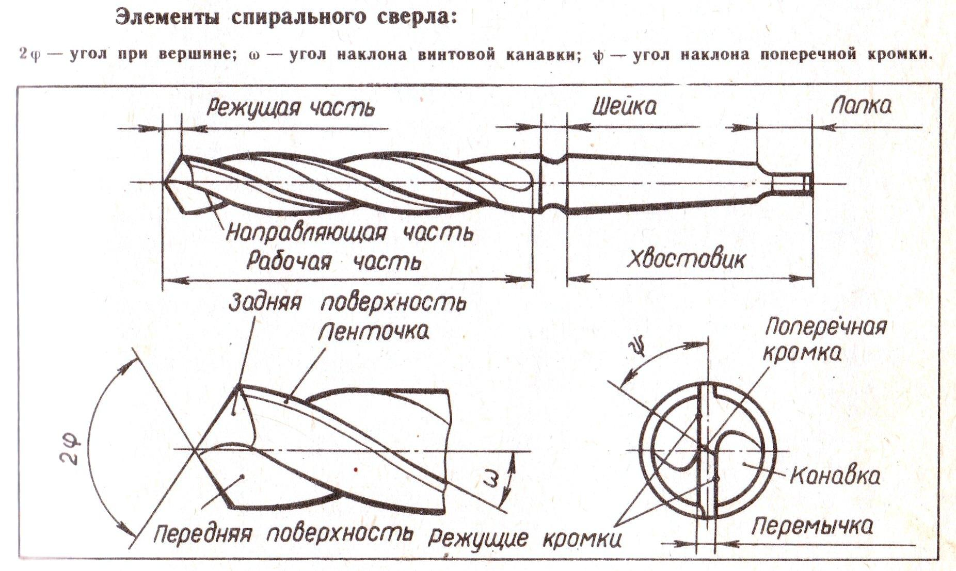
ЭЛЕМЕНТЫ СПИРАЛЬНОГО СВЕРЛА:

Slide 33
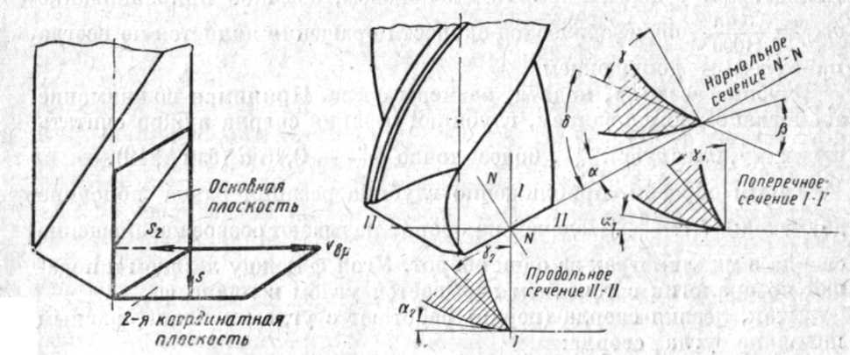
Геометрия спирального сверла
Для уменьшения трения ленточек о стенки отверстия диаметр сверла уменьшают по направлению к хвостовику, т.е. формируют обратную конусность.

Slide 34
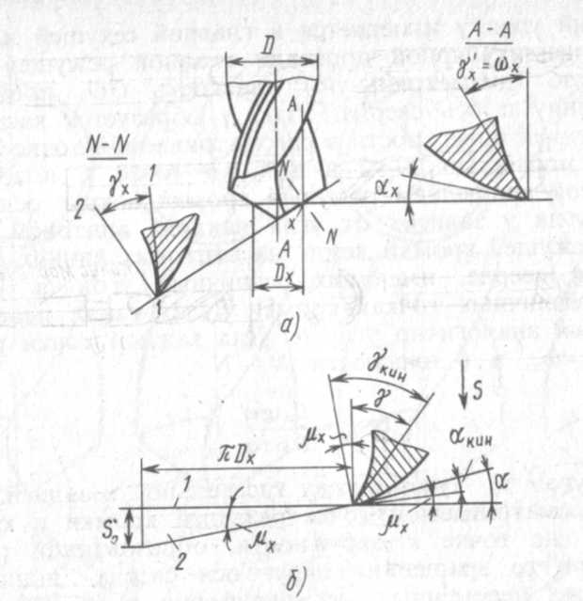
Передний угол γ измеряется в главной секущей плоскости N—N перпендикулярной проекции главной режущей кромки на основную (диаметральную) плоскость ОО, проходящую через вершину и ось сверла. Угол γ образуется касательной 1—1 к передней поверхности в рассматриваемой точке режущей кромки и нормалью 1—2 в той же точке к поверхности, образованной вращением режущей кромки вокруг оси сверла. Величина угла γ зависит от угла наклона винтовой канавки со. Точки режущей кромки лежат на винтовых линиях передней поверхности сверла, имеющих различный угол ω . Поэтому угол γ в различных точках кромки будет также переменным и изменяться аналогично углу ω.

Slide 36
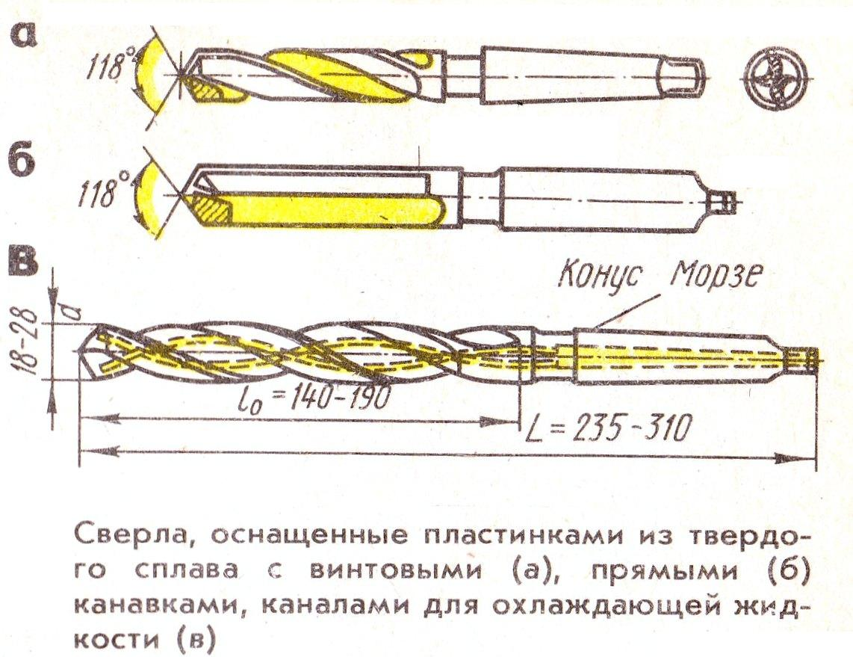

Slide 37
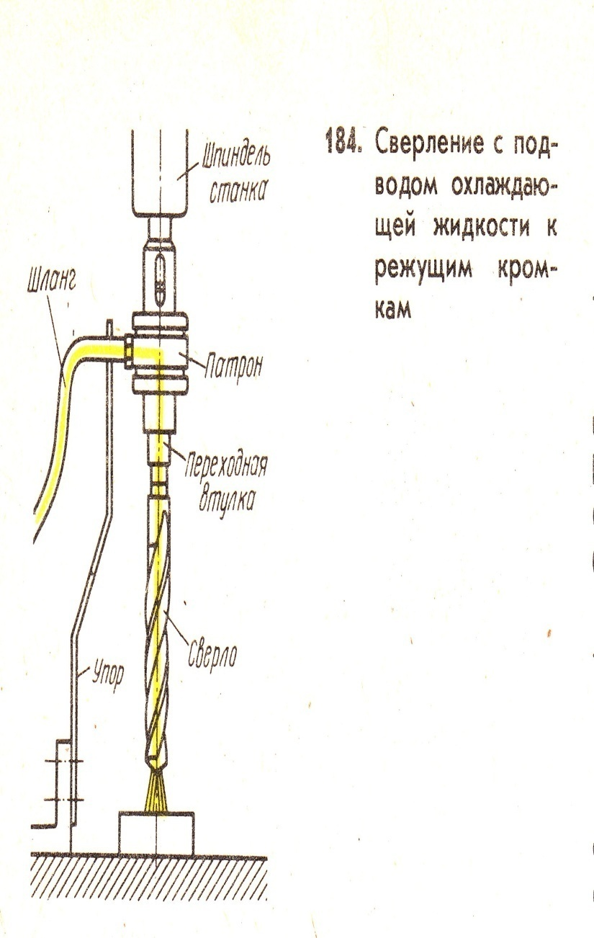
Свёрла с отверстиями для подвода охлаждающей жидкости предназначены для сверления глубоких отверстий.
СОЖ обеспечивает охлаждение режущих кромок и облегчает удаление стружки.

Slide 38
Свёрла изготовляются из:
инструментальной углеродистой стали У10А, У12А;
инструментальной легированной стали 9ХС;
быстрорежущей стали Р9, Р18, Р6М5;
металлокерамических твёрдых сплавов (с твёрдосплавными пластинами) ВК6, ВК8, Т15К6

Slide 39
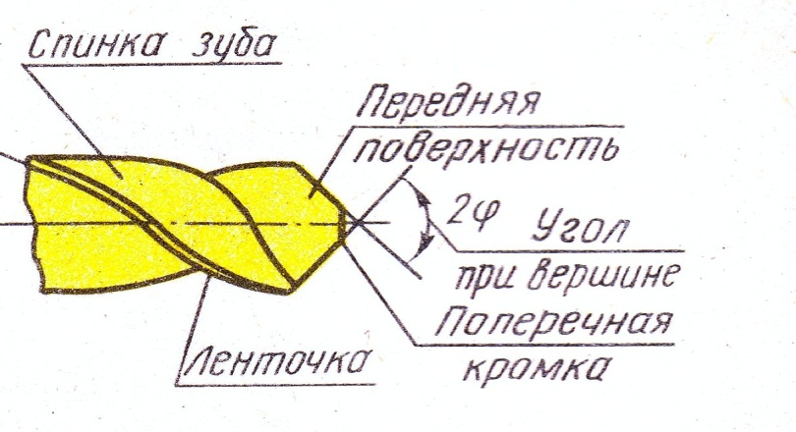
Угол заточки сверла зависит от обрабатываемого материала:
для стали: 116 – 118 º;
для латуни, бронзы: 130 – 140 º;
для алюминия: 130 º;
для пластмассы: 50 – 60 º
Качество заточки проверяют шаблонами с вырезами.

Slide 40
Рекомендуемые значения угла при вершине резца
Обрабатываемый материал | Угол при вершине
Сталь углеродистая конструкционная | 116...120
Нержавеющая сталь, высокопрочная сталь, жаропрочные сплавы | 125...130
Титановые сплавы | 140
Чугун средней твердости, твердая бронза | 90... 100
Чугун твердый | 120...125
Латунь, алюминиевые сплавы | 130... 140
Медь | 125
Пластмассы | 80... 110
Бетон, мрамор | 80...90

Slide 41
Выбор углов заточки при вершине сверла зависит от твердости обрабатываемого материала:
Обрабатываемый материал | Угол заточки, °
Сталь | 140
Латунь, бронза | 110 - 120
Алюминий, медь, пластик, дерево | 90 - 100
Универсальный угол | 120
Промышленность выпускает сверла диаметром 0,25 - 80 мм

Slide 42
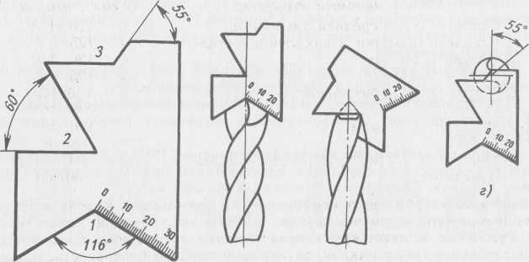
Проверка качества заточки свёрл
а
б
в
г) проверка угла
наклона
поперечной
кромки
а) шаблон с 3
вырезами проверки:
б) проверка угла
при вершине;
в) проверка угла
наклона винтовой
канавки
д) проверка угла заточки прибором

Slide 43
Износ и стойкость инструмента
Износ сверл происходит в результате трения задних поверхностей о поверхность резания, стружки о переднюю поверхность, направляющих ленточек об обработанную поверхность и смятия поперечной кромки

Slide 44
Сверла изнашиваются одновременно по задней А и передней Г поверхностям при обработке сталей; по уголкам В — при сверлении хрупких материалов; по ленточке Б — при сверлении вязких материалов; по лезвию перемычки Д — при неправильной заточке и при его чрезмерной длине.

Slide 45
Особенности процесса резания при сверлении
Переменная деформация срезаемого слоя вдоль режущих кромок из-за переменных углов и переменных;
Очень большая деформация материала у поперечной режущей кромки
Затруднения в удалении стружки и подводе СОЖ, возрастающие с увеличением глубины сверления.
Трудности конструктивно обеспечить достаточную жесткость сверл (особенно малого диаметра) и большое трение инструмента о стенки отверстия.

Slide 46
Центровочные и перовые сверла

Slide 48
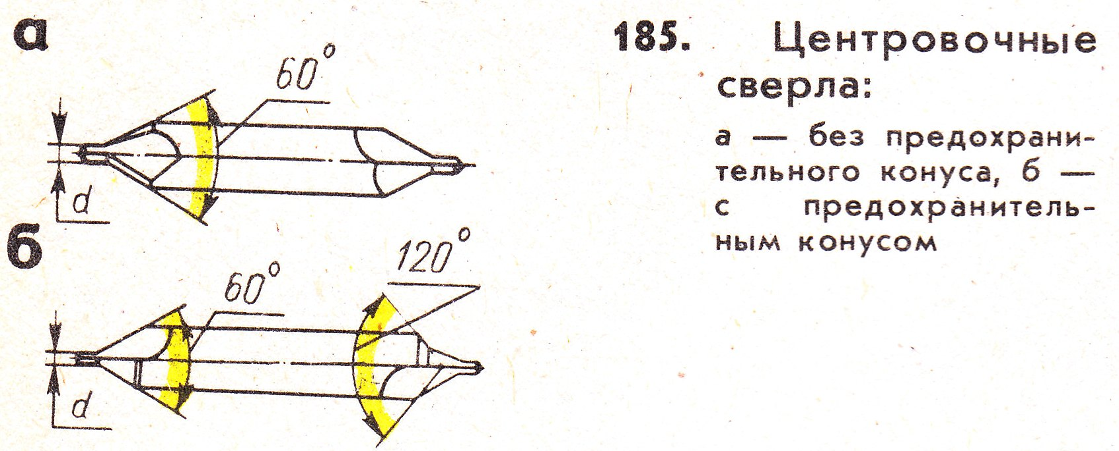
Центровочные сверла служат для получения центровых отверстий.

Slide 49
Центровочное сверло
Для обработки центровых отверстий применяют комбинированные центровочные сверла диаметром от 1 до 10 мм

Slide 50
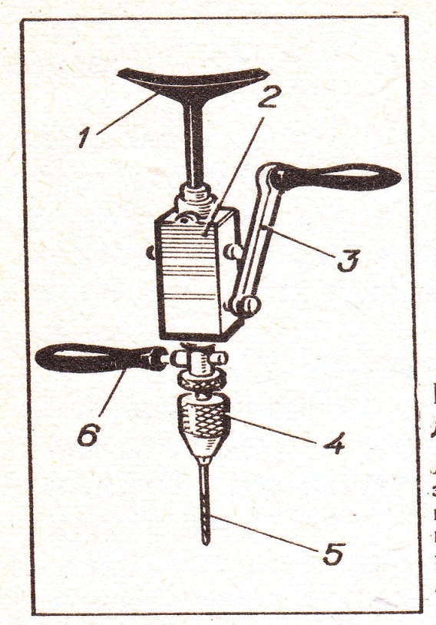
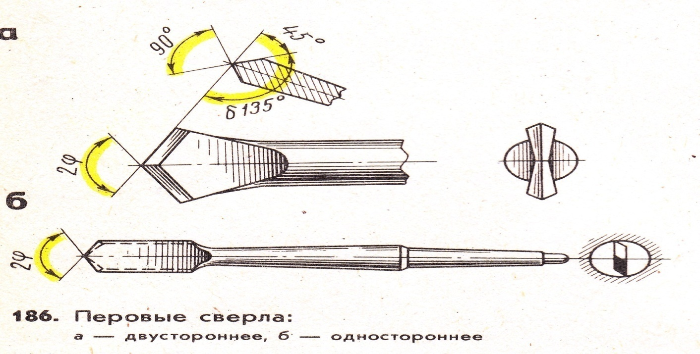
Перовые сверла применяются для сверления неответственных отверстий ручными дрелями и трещотками

Slide 51
Кольцевые сверла

Slide 52
Кольцевое сверло
для обработки сквозных отверстий большого диаметра,
алмазные кольцевые сверла — для обработки отверстий в твердых неметаллических материалах (сквозные и глухие)

Slide 53
Шнековое сверло
Сверла шнековые (от. нем. Schnecke улитка) применяют при обработке отверстий (D = 3...30 мм) длиной более 10D без периодического вывода инструмента из заготовки. Они имеют большие углы наклона винтовых канавок (60°), что облегчает отвод стружки из зоны резания

Slide 54
Эжекторное сверло
Эжекторные сверла предназначены для глубокого сверления отверстий диаметром D = 20...65 мм. Головка 2 навинчена на наружную трубку 3, являющуюся несущим корпусом. Режущая часть 1 оснащена твердосплавными пластинами, расположенными в шахматном порядке. Поэтому стружка срезается в виде отдельных лент, а затем дробится стружколомающими уступами и легко удаляется.

Slide 55
Ружейные сверла диаметром D = 8...30 мм состоят из рабочей части 1 и трубчатого корпуса (стебля) 2.
Для создания благоприятных условий резания главная режущая кромка смещена на 0,2D от оси сверла.
Сверло имеет внутренний канал круглого или серпообразного поперечного сечения для подвода СОЖ под давлением 2...4 МПа. СОЖ вместе со стружкой вымывается по наружной прямой канавке.

Slide 56
Сверление сложных отверстий

Slide 58
Охлаждающая жидкость
при сверлении
Материал | Рекомендуемая жидкость для охлаждения
Сталь | Мыльная эмульсия, смесь масел
Чугун | Мыльная эмульсия
Медь | Мыльная эмульсия, сурепное масло
Алюминий | Мыльная эмульсия
Резина | Обработка в сухую

Slide 59
3. Рассверливание отверстий

Slide 60
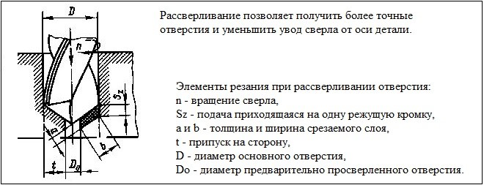
Рассверливание отверстий
РАССВЕРЛИВАНИЕ – это увеличение размера (диаметра) отверстия в сплошном материале, полученного литьем, ковкой, штамповкой или сверлением.

Slide 61
Рассверливание отверстий
Физика рассверливания отверстий
Такой способ обработки отверстий нежелательно применять для тех из них, которые были созданы методом литья или посредством пластической деформации материала. Связано это с тем, что участки их внутренней поверхности характеризуются различной твердостью, что является причиной неравномерного распределения нагрузок на ось сверла и, соответственно, приводит к его смещению.
Формирование слоя окалины на внутренней поверхности отверстия, созданного с помощью литья, а также концентрация внутренних напряжений в структуре детали, изготовленной методом ковки или штамповки, может стать причиной того, что при рассверливании таких заготовок сверло не только сместится с требуемой траектории, но и сломается.

Slide 62
4. Зенкерование отверстий

Slide 63
Зенкеры, цековки, зенковки и развертки
а — зенкер;
б, в — зенковка;
г — односторонняя обратная цековка;
д — двусторонняя цековка;
е — развертка;
1 — режущая часть;
2 — калибрующая часть;
3 — рабочая часть;
4 — цапфа;
d — истинный диаметр развертки;
f— ширина ленточки; α, γ, φ, ω — углы резания

Slide 64
ЗЕНКЕРОВАНИЕ (от нем. Senken – проходить, углублять (шахту) – это вид механической обработки отверстий резанием, полученных литьем, штамповкой, ковкой или сверлением – для придания им строгой цилиндрической формы, повышения точности и качества поверхности.
Выполняется специальными инструментами – зенкерами.
Зенкер отличается от сверла более жёсткой рабочей частью, отсутствием поперечной режущей кромки и увеличенным числом зубьев (3 – 12).
Зенкерование может быть процессом окончательной (получистовой) обработки или подготовительным к развертыванию или нарезанию резьбы

Slide 65
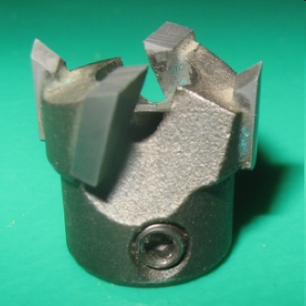
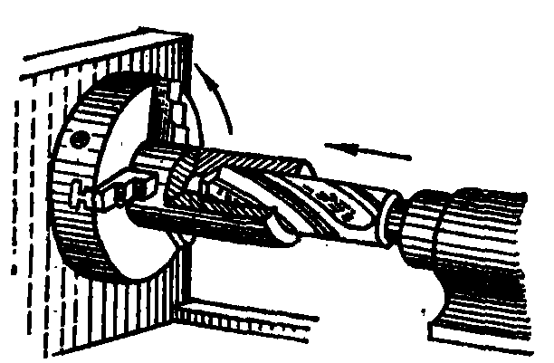
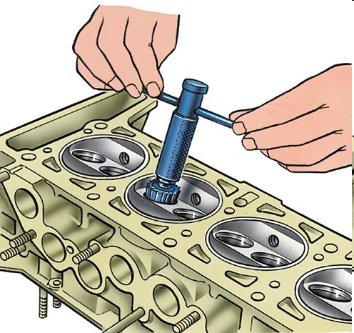
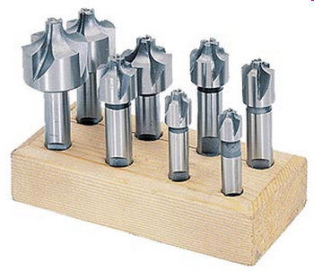
Зенкерование отверстий
Зенкерование - обработка цилиндрических и конических отверстий в деталях с
целью увеличения их диаметра, повышения качества поверхности и точности.
Зенкерование является получистовой обработкой.
Инструмент: зенкер многолезвийный (3—12 лезвий) инструмент,
имеющий ось вращения, при вращении которого
его лезвиями производится обработка отверстия. .
Машинная операция
Зенкер плоский
Сужение фаски седла впускного клапана
зенкером, установленным на шпинделе.

Slide 66
НАЗНАЧЕНИЕ ЗЕНКЕРОВАНИЕ:
приведение формы и геометрических параметров имеющегося отверстия в соответствие с требуемыми значениями;
повышение точности параметров предварительно просверленного отверстия вплоть до восьмого квалитета;
обработка цилиндрических отверстий для уменьшения степени шероховатости их внутренней поверхности, которая при использовании такой технологической операции может доходить до значения Ra 1,25;
очистка и сглаживание поверхности отверстий перед нарезанием резьбы или развертыванием;
калибрование отверстий для болтов, шпилек и другого крепежа;
снятие фасок для скругления острых углов и удаления заусенцев, также для размещения головок болтов, винтов и заклепок (зенкование)

Slide 67
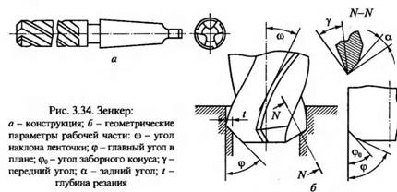
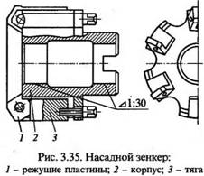
Основные виды зенкеров:
Зенкеры машинные цельные с метрическим конусом либо конусом Морзе;
Зенкеры насадные.
Notes:
67
67

Slide 68
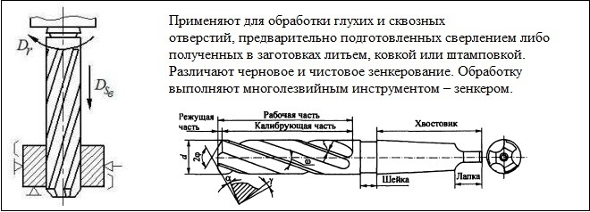
При зенкеровании прикладывается меньшая сила реза, чем при сверлении, и отверстие получается более точное по форме и размерам
Зенкерование отверстий небольшого диаметра выполняется на настольных сверлильных станках.
Зенкерование отверстий большого диаметра, а также обработка глубоких отверстий выполняются на стационарном оборудовании, устанавливаемом на специальном фундаменте.
Ручное сверлильное оборудование для зенкерования не используется, так как его технические характеристики не позволяют обеспечить требуемую точность и шероховатость поверхности обрабатываемого отверстия.

Slide 69
Цилиндрический зенкер

Slide 71
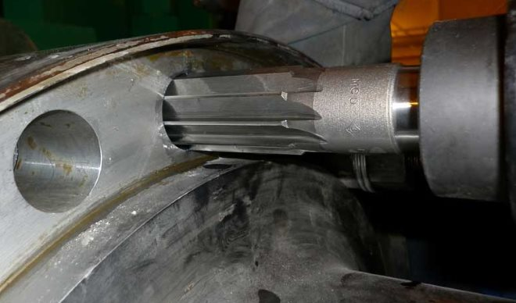
Обработка высверленного отверстия цилиндрическим зенкером
Обработка высверленного отверстия цилиндрическим зенкером

Slide 72
Специалисты дают следующие рекомендации для тех, кто планирует выполнить зенкерование:
Зенкерование следует проводить в процессе той же установки детали на станке, при которой осуществлялось сверление отверстия, при этом из параметров обработки меняется только тип используемого инструмента.
В тех случаях, когда зенкерованию подвергается необработанное отверстие в деталях корпусного типа, необходимо контролировать надежность их фиксации на рабочем столе станка.
Выбирая величину припуска на зенкерование, надо ориентироваться на специальные таблицы.
Режимы, на которых выполняется зенкерование, должны быть такими же, как и при осуществлении сверления.
При зенкеровании должны соблюдаться те же правила охраны труда и техники безопасности, как и при сверлении на слесарно-сверлильном оборудовании.

Slide 73
5. Зенкование и цекование отверстий

Slide 74
Разновидностями зенкерования являются такие технологические операции, как цекование и зенкование, при выполнении которых используются различные инструменты для обработки отверстий
Как большинство слесарных терминов заимствовано из немецкого языка от Senkung – спуск; склон, погружение, опускание.

Slide 75
5.1 Зенкование отверстий

Slide 76
ЗЕНКОВАНИЕМ называется обработка верхней части отверстия в целях получения фасок или цилиндрических углублений (гнезд) под потайные головки крепёжных элементов (болтов, винтов или заклепок)
Выполняется зенкование с помощью инструментов – зенковок

Slide 77
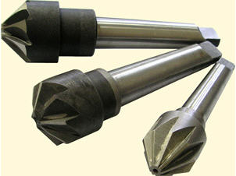
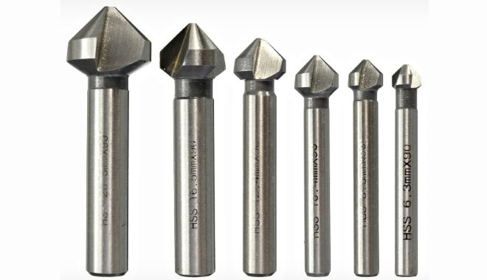
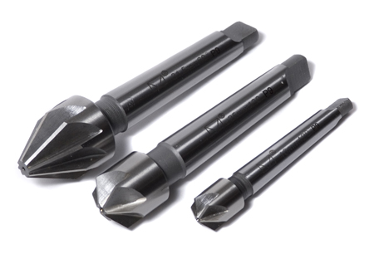
Зенкование – это процесс обработки специальным инструментом цилиндрических и конических углублений и фасок отверстий под болты, винты и заклепок.
Зенковки имеют зубья на торце и подразделяют по конструкции на цилиндрические и конические и состоит: из рабочей части и хвостовика.

Slide 78
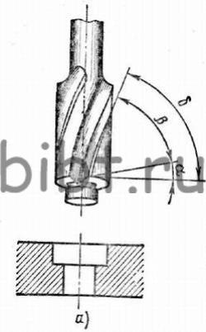
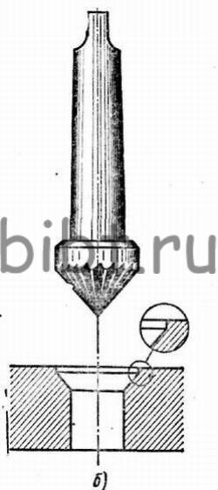
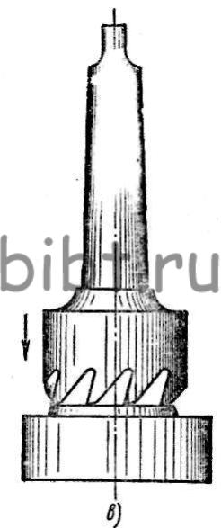
Зенко́вка — многолезвийный режущий инструмент для обработки отверстий в деталях с целью получения конических или цилиндрических углублений, опорных плоскостей вокруг отверстий (цековка) или снятия фасок центровых отверстий.
Применяется для обработки просверлённых отверстий под головки болтов, винтов и заклёпок.
По конструкции зенковки бывают:
а) цилиндрическими,
б) коническими и
в) плоскими (цековка).
Notes:
78
78

Slide 79
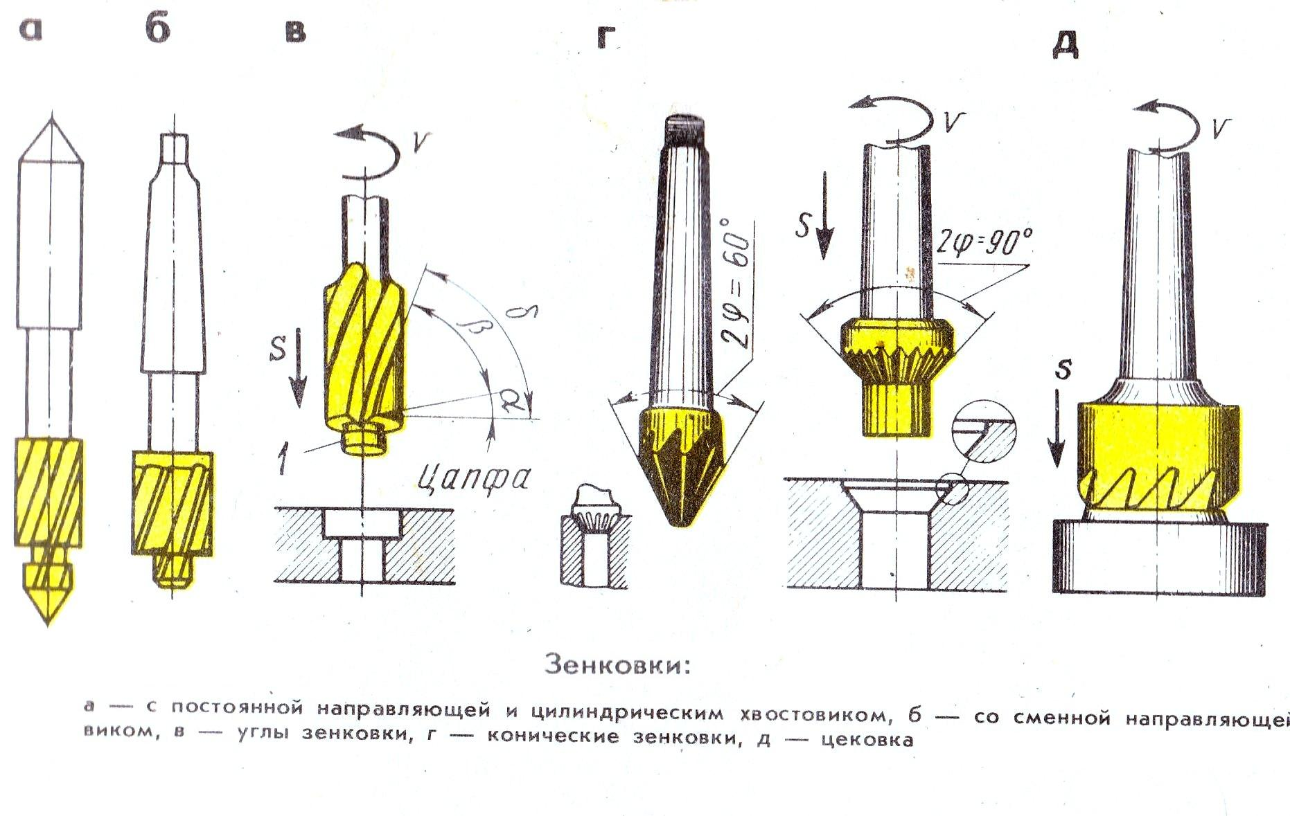

Slide 80
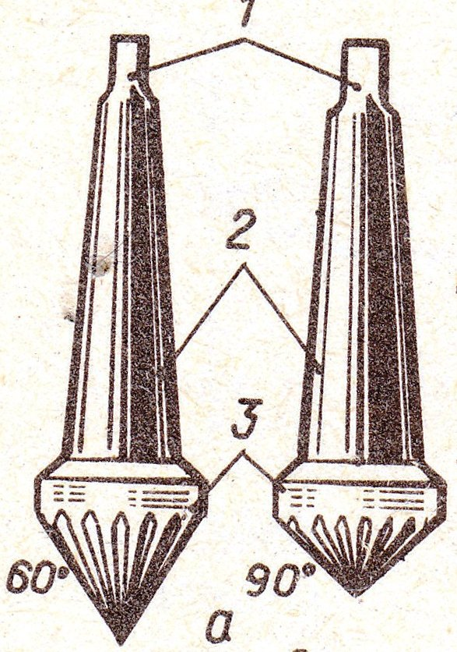
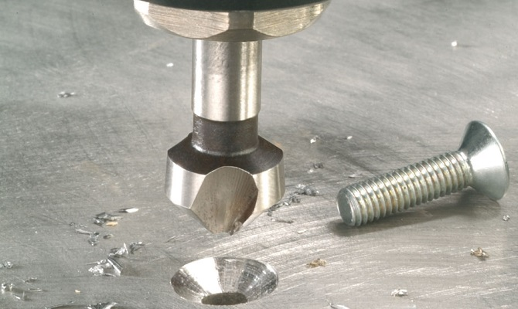
Конические зенковки

Slide 81
При выполнении зенкования придерживаются следующих правил:
Выполняют такую операцию только после того, как отверстие в детали будет полностью просверлено.
Сверление и зенкование выполняются за одну установку детали на станке.
Для зенкования устанавливают небольшие обороты шпинделя (не больше 100 оборотов в минуту) и применяют ручную подачу инструмента.
В тех случаях, когда зенкование осуществляется цилиндрическим инструментом, диаметр цапфы которого больше диаметра обрабатываемого отверстия, работу выполняют в следующей последовательности: сначала сверлится отверстие, диаметр которого равен диаметру цапфы, выполняется зенкование, затем основное отверстие рассверливается на заданный размер.

Slide 82
5.2 Цекование отверстий

Slide 83
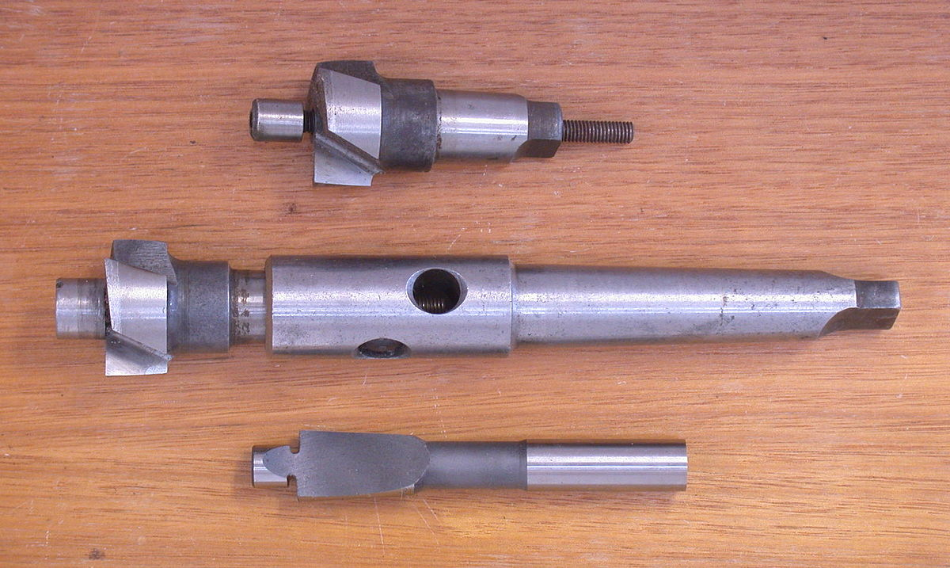
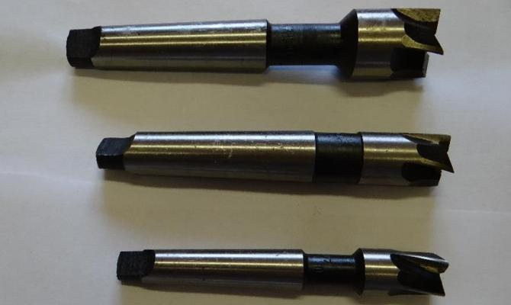
Цекование (разновидность зенкерования) – это вид обработки, применяемый для зачистки торцовых поверхностей детали (например, снятие бобышек), которые будут соприкасаться с гайками, головками болтов, шайбами и стопорными кольцами и выполняемый на станках и при помощи цековки, для установки которой на оборудование применяются оправки. Цеко́вка (разновидность зенкера) – режущий инструмент (в виде насадных головок) для обработки отверстий в деталях с целью получения цилиндрических углублений, опорных плоскостей вокруг отверстий или снятия фасок центровых отверстий.

Slide 84
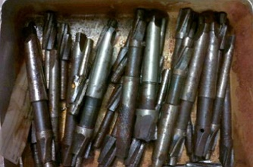
Цековки с цапфой позволяют обеспечить лучшую соосность обрабатываемого отверстия и углубления под крепежные элементы.
Цапфа в таких инструментах играет роль направляющей.
Основное предназначение инструментов с цапфой – цековка торцевых поверхностей бобышек под гайки, шайбы, кольца.

Slide 85
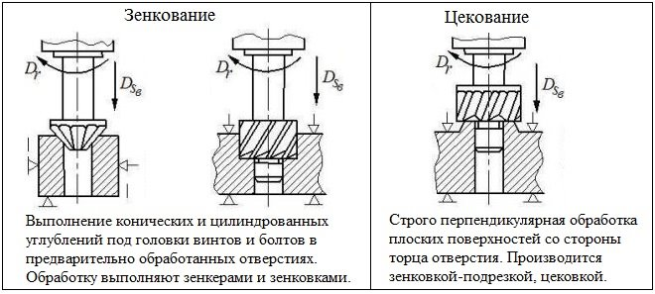
Чем различаются зенкование и цекование

Slide 86
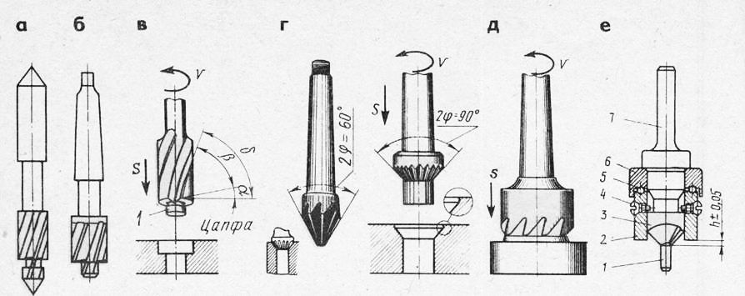
Зенковки:
а – с постоянной направляющей и цилиндрическим хвостовиком,
б – со сменной направляющей и коническим хвостовиком,
в – углы зенковки,
г – конические зенковки,
д – цековка,
е – державка с зенковкой и вращающимся ограничителем

Slide 87
6. Развертывание отверстий

Slide 88
РАЗВЕРТЫВАНИЕ – это вид механической (чистовой) обработки отверстий резанием после предварительного сверления и зенкерования с целью обеспечения более высокой точности и малой шероховатости.
Развертка представляет собой многолезвийный инструмент (4 – 20 лезвий).
Развертки делятся на черновые и чистовые, также они могут быть ручными или машинными.
Процедуре развертывания подвергаются отверстия, которые предварительно были получены в детали при помощи сверления. Обработанный с использованием такой технологической операции элемент может иметь точность, степень которой доходит до шестого квалитета, а также невысокую шероховатость – до Ra 0,63.

Slide 89
Развёртывание – вид чистовой механической обработки отверстий резанием.
Производят после предварительного сверления и зенкерования для получения отверстия с меньшей шероховатостью.
Вращающийся инструмент – развёртка – снимает лезвиями мельчайшие стружки с внутренней поверхности отверстия.
Условия резания и нагрузка на инструмент при выполнении развёртывания, и шероховатость поверхности схожи с так называемым протягиванием.
Не следует путать развертывание с зенкерованием. Последнее является получистовой операцией, выполняемой обычно над отверстиями в литых деталях с целью удаления литьевой шероховатости и получения отверстий невысокой точности. Зенкерование также рекомендуется выполнять перед развёртыванием (чистовой операцией).
Развёртывание является необходимой чистовой операцией для:
Получения точных калиброванных отверстий: посадочные для подшипников, отверстия для плунжеров, валов и др
Получения малой шероховатости поверхности отверстий: для уменьшения трения, для плотного контакта или посадки.
Notes:
89
89

Slide 90
Основным инструментом для выполнения развёртывания являются так называемые развёртки, представляющие собой многолезвийные (4-20 лезвий) цилиндрические либо конические инструменты, имеющие ось вращения и при вращении которых происходит резание материала.
При развёртывании применяют следующие виды развёрток:
Цилиндрические цельные ручные: ручная развёртка отверстий от 1 до 32 мм в диаметре (глубиной до 150 мм).
Конические цельные ручные: ручное развёртывание конических отверстий .
Цилиндрические цельные машинные: развёртка отверстий до 150 мм.
Конические цельные машинные: развёртка любых инструментальных конусных поверхностей.
Цилиндрические раздвижные ручные: регулирование диаметра развёртки (подгонка отверстий до 32 мм в диаметре).
Цилиндрические раздвижные машинные: регулирование диаметра развёртки.
Notes:
90
90

Slide 91
НАЗНАЧЕНИЕ РАЗВЕРТЫВАНИЯ:
получение точных калиброванных отверстий: посадочных для подшипников, отверстия для плунжеров, валов и др.;
получение малой шероховатости поверхности отверстий: для уменьшения трения, для плотного контакта и посадки.

Slide 92
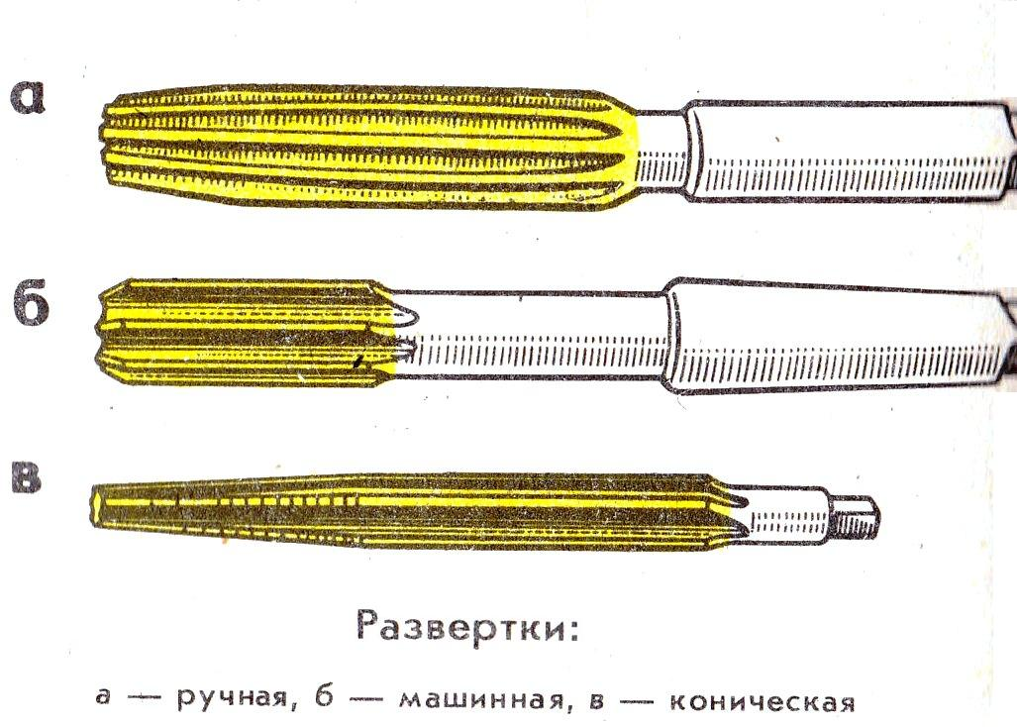
Цилиндрические ручные развертки 24Н8 0150

Slide 95
Notes:
95
95

Slide 96
Рекомендации, которых следует придерживаться при выполнении развертывания отверстий:
Припуски в диаметре обрабатываемого отверстия выбираются по специальным таблицам.
При использовании ручного инструмента, который вращают только по часовой стрелке, сначала выполняют черновое, а потом чистовое развертывание.
Обработку стальных деталей выполняют с обязательным использованием смазочно-охлаждающей жидкости (СОЖ), чугунных – всухую.
Машинное развертывание проводят сразу после сверления на станке – с одной установки детали.
Для контроля качества результата используют специальные калибры.

Slide 99
Дефекты при обработке отверстий, причины их появления и способы предупреждения
Дефект | Причина | Способ предупреждения
Перекос отверстия | Попадание стружки под заготовки. Неправильные подкладки. | Очищать стол и заготовку от грязи и стружки. Исправить или заменить подкладки.
Смещение отверстия | Увод сверла в сторону. Неверная разметка при сверлении по разметке. | Проверить правильность заточки сверла. Правильно размечать заготовку.
Завышенный диаметр отверстия | Разная длина режущих кромок. Смещение поперечной режущей кромки. | Правильно переточить сверло
Увеличение глубины отверстия | Неправильная установка упора на глубину | Точно установить упор на заданную глубину резания

Slide 100
7. Механизированная и ручная обработка отверстий

Slide 101
Рассмотренные операции обработки отверстий выполняются в основном на сверлильных или токарных станках или вручную, с помощью воротков или ручных или механизированных дрелей, сверлильных машинок.

Slide 102
Механизированное и ручное оборудование для сверления:
вертикально- сверлильный станок 2Н125Л
настольный вертикально- сверлильный станок 2М112

Slide 103
Устройство сверлильного станка
1. Механизм подъёма
2
2. Шпиндельная бабка
3. Шпиндель
5
4. Патрон с кулачками
3
5. Рукоятка
ручной подачи
6. Стол
4
7. Тиски
1
7
6

Slide 105
Сверление на настольном вертикально-сверлильном станке

Slide 109
Механизированное и ручное оборудование для сверления:
Радиально-сверлильный Электрическая дрель Ручная дрель станок 2Н55

Slide 114
При работе на сверлильных станках для закрепления заготовок применяют машинные тиски, призмы.
В патроне станка закрепляют режущие инструменты с цилиндрическими хвостовиками ( с квадратными для ручных воротков и дрелей)

Slide 117
8. Приёмы сверления отверстий

Slide 118
Приемы сверления:
Сверление глухих отверстий на заданную глубину:
А - по втулочному упору
Б - по измерительной линейке

Slide 119
Приемы сверления:
Сверление отверстий Сверление
А- в плоскости, расположенной А- неполного отверстия с под углом к другой плоскости помощью приставной пластины
Б- на цилиндрической поверхности Б- отверстия в угольнике
В- в полых деталях

Slide 120
Сверление по разметке (одиночные отверстия)
Сначала на деталь наносят осевые риски, круговую риску контура отверстия, кернят отверстие в центре, чтобы дать направление сверлу.
Сверлят в два приема: пробное и окончательное сверление

Slide 121
Сверление глухих отверстий
Осуществляют по упору или измерительной линейке, закрепленной на станке.
При сверлении глухих отверстий необходимо периодически вынимать сверло из отверстия, чтобы очистить от стружки и измерить глубину глубиномером штангенциркуля.

Slide 124
Сверление неполных отверстий (у края детали)
Для этого к обрабатываемой детали приставляют пластину из того же материала и сверлят полное отверстие, затем пластину убирают

Slide 125
Сверление полых деталей
Для этого полость забивают деревянной пробкой
.
Сверление в листовом металле
Их получают перовыми сверлами (другие будут рвать материал)

Slide 126
Сверление глубоких отверстий (более 5 диаметров детали)
Сначала надсверливают отверстие коротким сверлом, затем нормальным на полную глубину, периодически выводя сверло и выводя стружку. Длина сверла должна соответствовать глубине сверления.

Slide 127
9. Режимы резания при сверлении отверстий

Slide 128
Режимы резания
1.Скорость резания выбирают в зависимости от свойств обрабатываемого материала, диаметра и др.факторов.
формула стр. 37 Муравьев.
2.Подача – это величина перемещения режущего инструмента относительно заготовки вдоль его оси за один оборот
3. Глубина резания –это расстояние между обработанной и обрабатываемой поверхностью, измеренное перпендикулярно оси заготовки.

Slide 129
С увеличением скорости резания процесс обработки ускоряется, но при работе со слишком большими скоростями сверло быстро затупляется.
Увеличение подачи сверх допустимого ведет к поломке сверла.
Задача состоит в том, чтобы выбрать оптимальные режимы.

Slide 131
10. Правила безопасности при сверлении отверстий

Slide 132
Следует убирать волосы под головной убор
Правила безопасности при сверлении
Необходимо тщательно застегивать манжеты на рукавах
Запрещается:
Сверлить незакрепленную заготовку
Сильно нажимать на рычаг подачи сверла
Наклоняться близко к месту сверления во избежание попадания стружки в глаза
Сдувать стружку

Slide 134
Рабочий халат должен быть застегнут, на голове – берет.
Необходимо правильно устанавливать и надежно закреплять заготовки, не удерживать их руками.
Перед включением станка убедиться в его исправности.
Не браться за вращающийся инструмент и шпиндель.
Не нажимать сильно на рычаг подачи, особенно сверлами малого диаметра.
Подкладывать деревянную подкладку на стол станка под шпиндель при смене патрона или сверла.

Slide 135
Пользоваться для смены сверла специальным ключом.
Не работать затупившимся инструментом.
Не передавать и не принимать каких либо предметов через работающий стол.
Не работать в рукавицах.
Не опираться на станок.
Работать в защитных очках.
Не удалять стружку руками.
Не наклоняться близко к сверлу ,чтобы посмотреть результаты работы.

Slide 136
11. Вопросы для самоконтроля

Slide 137
КОНТРОЛЬНЫЕ ВОПРОСЫ
Что называется сверлением?
Для чего применяется сверление?
Какова конструкция спиральных сверл?
Перечислите виды свёрл
Основные виды износа спиральных сверл
Особенности процесса резания при сверлении
Что такое зенкование и каким инструментом выполняется?
Что такое зенкерование?
Когда применяется развертывание отверстий?
Какие режимы резания нужно учитывать при сверлении?
Для чего выполнены винтовые канавки на сверлах?
Какое оборудование применяется для сверления?
Как избежать дефектов при обработке отверстий?
Какие требования техники безопасности нужно соблюдать при работе механизированными инструментами для сверления?
Какие приемы сверления вы знаете?

Slide 138
Спасибо за внимание!

